Slide 1

It Business School
Projet :
Cotton Plant Disease Classification
Encadré par Mr Ben Taleb Ahmed
Créé par: El Horry Selim
et Ben Hadj Kacem Souha
2021/2022

Slide 2
Plan
01
Transfer Learning
05
Environnement
02
Architecture Densenet
04
Deploiment
03
Dataset
04
Conclusion
04
Réalisation
02

Slide 3
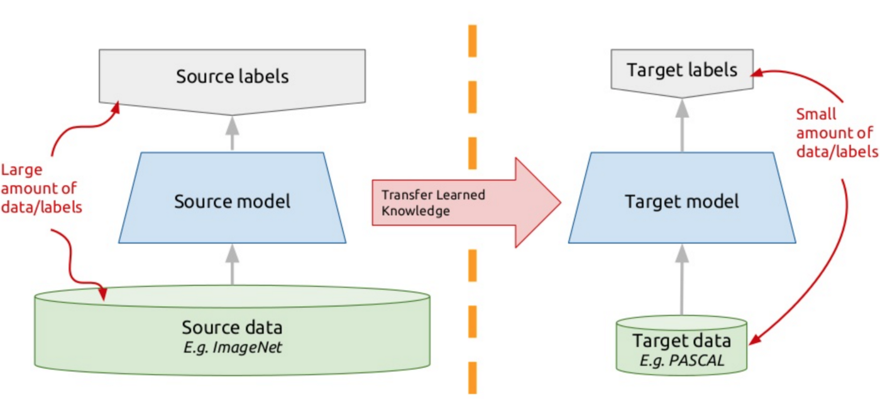
Source:medium.com
Quoi et Pourquoi ..
TRANSFER
Transfer learning est une méthode d'apprentissage où un pre-trained modèle développé pour une tâche est réutilisé comme point de départ pour un modèle sur une deuxième tâche pour resoudre le problème des petite datasets
LEARNING
03

Slide 4
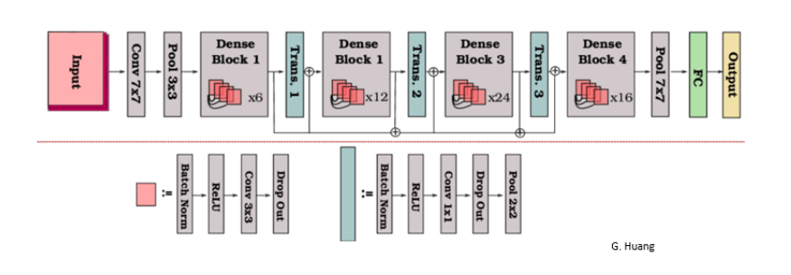
Architecture DenseNet-121
DenseNet a été développé spécifiquement pour améliorer la précision diminuée dans les réseaux de neurones de haut niveau. (À cause du chemin plus long entre la couche d'entrée et la couche de sortie, l'information disparaît avant d'atteindre sa destination)
Entrainer un CNN Pour classifier notre dataset du plante du cotonnier avec l’architecture DenseNet121 l’objectif est d’appliquer le Transfer Learning de pretrained DenseNet121 avec Imagenet (Avec 150 Go Il contient 1 281 167 images ) à un model adapté à notre besoin.
Source: G. Huang, Z. Liu and L. van der Maaten, “Densely Connected Convolutional Networks,” 2018
04

Slide 5
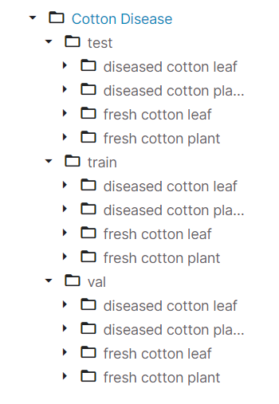
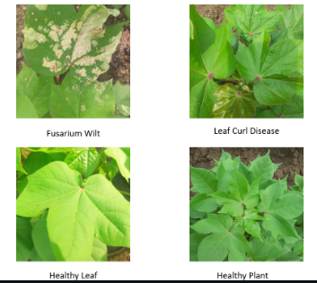
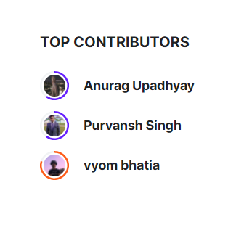
Dataset
Cette Dataset est téléchargé depuis Kaggle . et la taille totale est de 152 Mo. Le jeu de données contient 3 dossiers avec 1951 images de train, 106 images de test et 253 images de validation. Chaque dossier est divisé en quatre classes : (Fusariose), (Leaf Curl Disease), (Healthy Plant) et (Healthy Leaf).
Chaque image a une taille de 694x694 pixels au format JPG. Voici les exemples d'images de l'ensemble de données.
05

Slide 6
Réalisation
Entrainer le model sur notre Dataset ( Cotton Plant)
Remplacer les dernieres 8 layers du Densenet121 avec les nouvelles
Appel du Densenet avec le poid imagenet.
Tester le parametrage et évaluation des résultats
Initialisation 8 nouvelles layers (AVG pooling et Deux Dense layers avec Batch Normalisation et dropout pour chacune et FC)
Compiler le model avec l’optimosateur ADAM
06

Slide 7
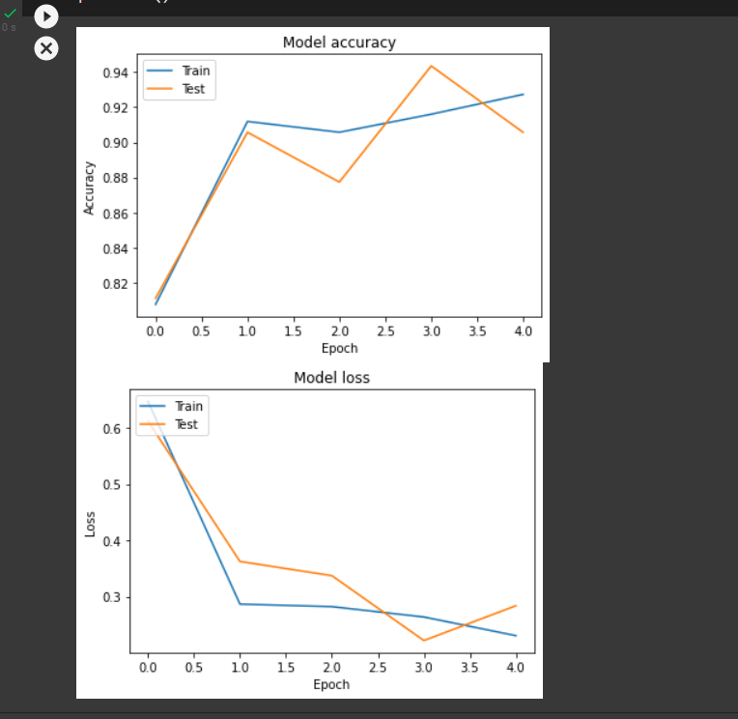
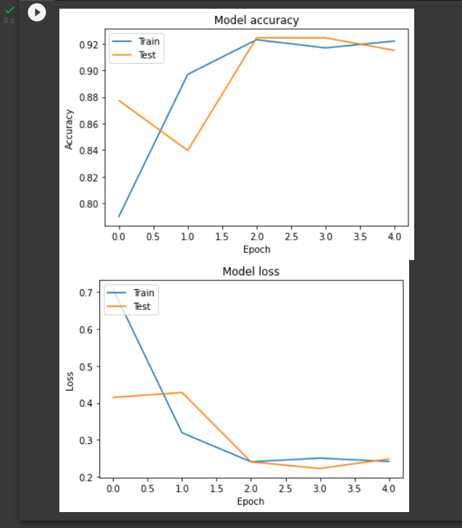
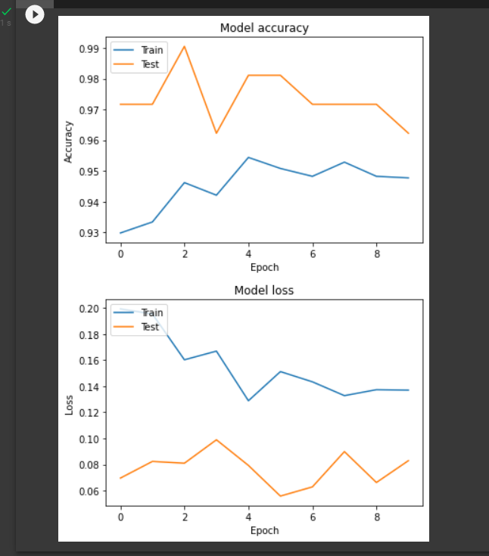
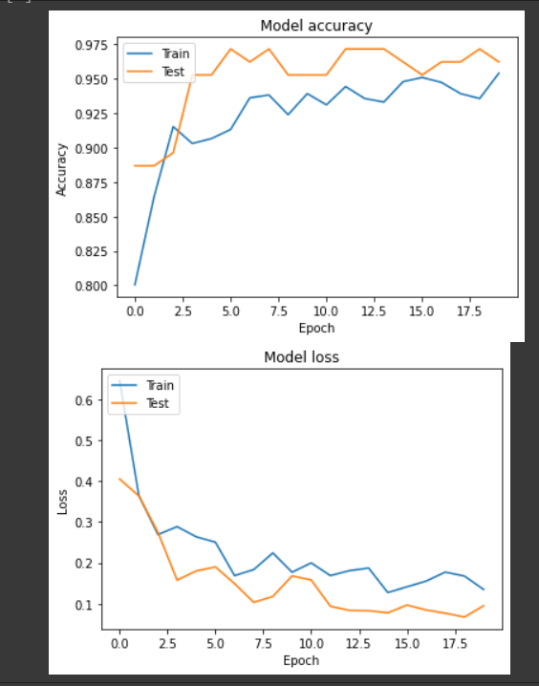
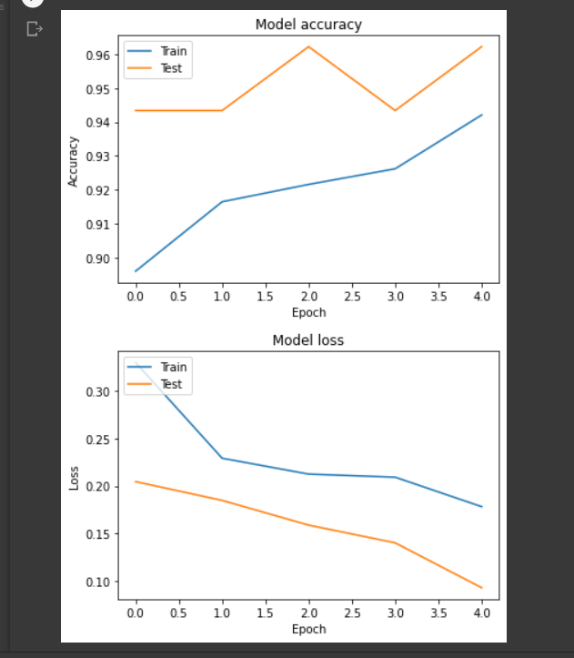
Réalisation: Paramétrage et courbes d’evaluation
Test 1
Test 2
Test 3
Test 4
Test 5
Une seule dense layer avec Batch Normalisation et dropout en avance
Batch Size : 64
Epochs : 5
loss: 0.2838 - accuracy: 0.9057
Deux dense layers avec Batch Normalisation et dropout en avance
Batch Size : 64
Epochs : 5
loss: 0.1713 - accuracy: 0.9623
On garde les 2 Dense Layers avec
Batch Size : 32
Epochs : 5
loss: 0.0927 - accuracy: 0.9623
On garde les 2 Dense Layers
Batch Size : 32
Epochs : 10
loss: 0.0830 - accuracy: 0.9623
On garde les 2 Dense Layers avec
Batch Size : 32
Epochs : 20
loss: 0.0946 - accuracy: 0.9623
07

Slide 8
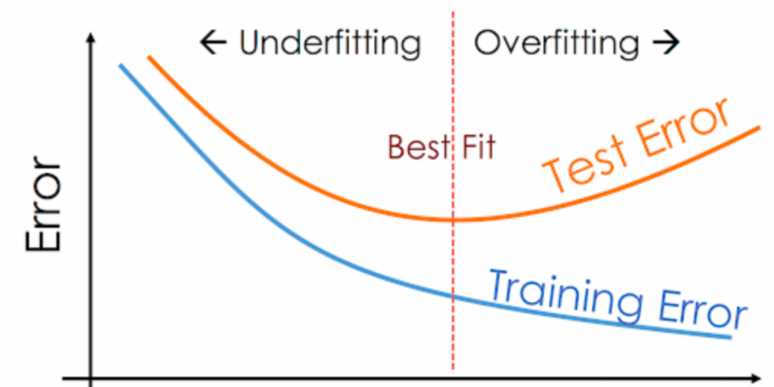
Source: Data Analytics
Data, Data Science, Machine Learning, AI

Slide 9
Environement
1.1.4
Flask
1
Google Colab
2.4.3
Keras
1.4.1
Scipy
2
VS Code
1.18.5
Numpy
3
AWS
2.3
TensorFlow
3.5
Matplotlib
09

Slide 10






Deploiement
10

Slide 11

11

Slide 12
CONCLUSION
La réalisation de ce projet nous a permis de se confronter à :
contraintes de temps
contraintes de qualité
contraintes de technologie
ça nous a permis d’apprendre de nouvelles connaissances aussi bien dans le domaine informatique que sur le plan humain.
12

Slide 13

Merci Pour Votre Attention
13

